Slide 1
Федор Федорович
Ушаков

Slide 2
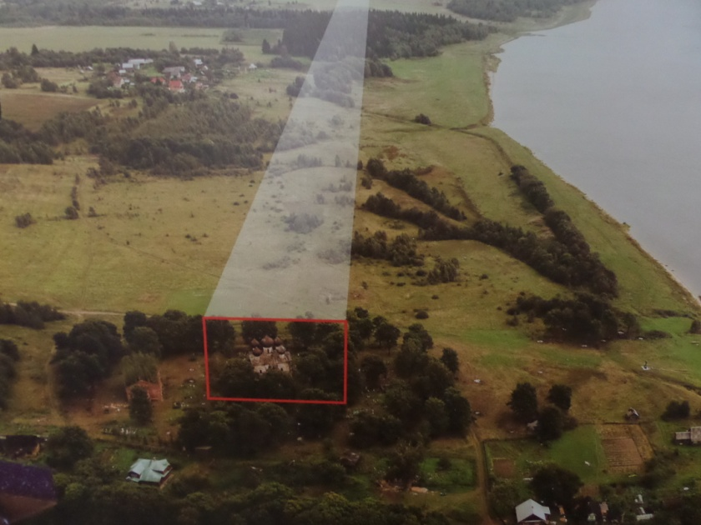
Адмирал Российского флота Феодор Ушаков родился 13 февраля 1745 года в сельце Бурнаково Романовского уезда Ярославской провинции и происходил из небогатого, но древнего дворянского рода.

Slide 3
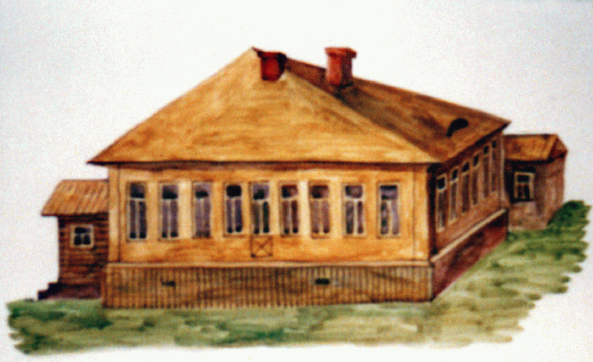
Дом Ушаковых
Несколько жилых комнат, подсобные помещения, имел два выхода и веранду

Slide 4
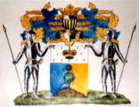
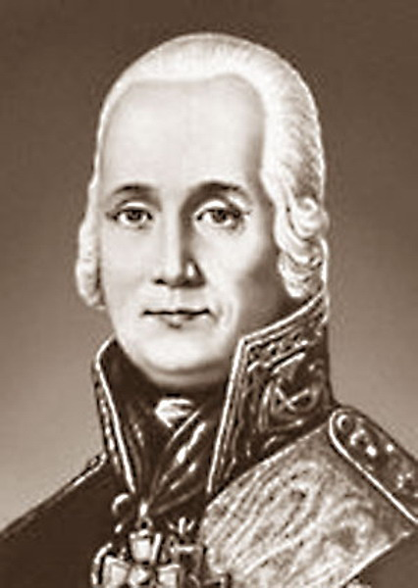
Герб семьи Ушаковых

Slide 5
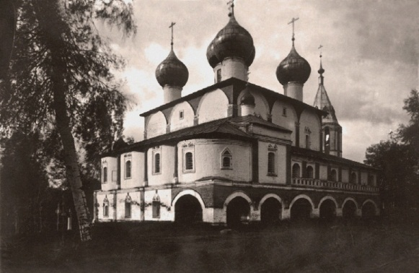
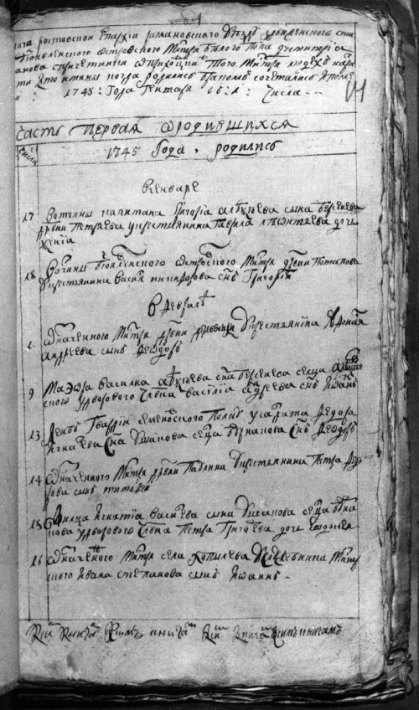
Церковь Богоявления на Острову
Страница из метрической
книги церкви Богоявления на Острову за 1745 г.,
раздел «о родившихся»
«В феврале ... Числа 13. Лейб-гвардии Семеновскаго полку у солдата Фёдора Игнатьева сына Ушакова сельца Бурнакова сын Феодор»
(Ярославский госархив в г.Ростов)

Slide 6
Большое семейство Ушаковых состояло в приходе храма Богоявления-на-Острову, находившегося в трех верстах от Бурнаково.
В этом храме Феодора крестили, здесь же была школа для дворянских детей, где он обучался грамоте и счету.

Slide 7
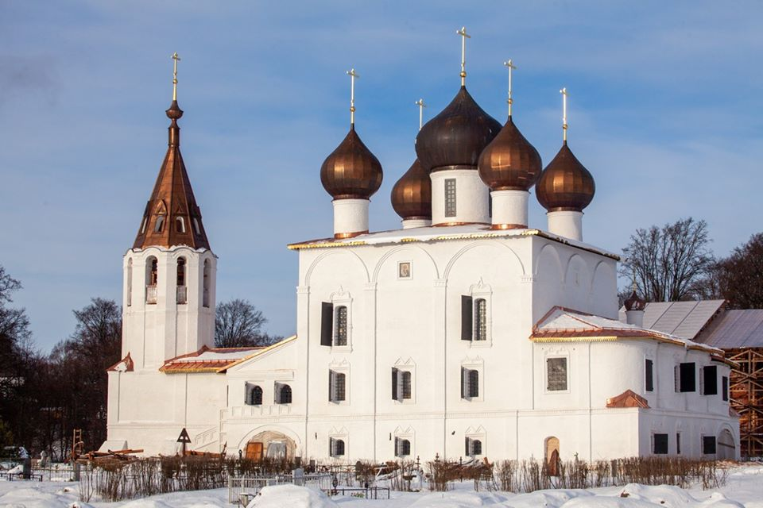
Церковь Богоявления на Острову
Современный вид

Slide 8
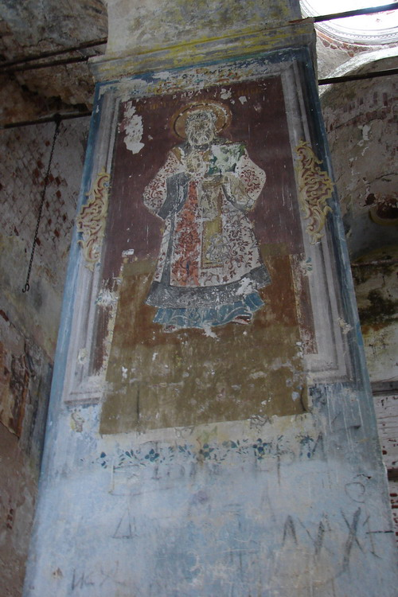
Интересная конструктивная особенность Богоявленского собора – двухстолпие. В интерьере опорой для венчающей части здания служат не четыре, как это принято в ярославском зодчестве XVII в., а всего лишь два столпа.

Slide 9
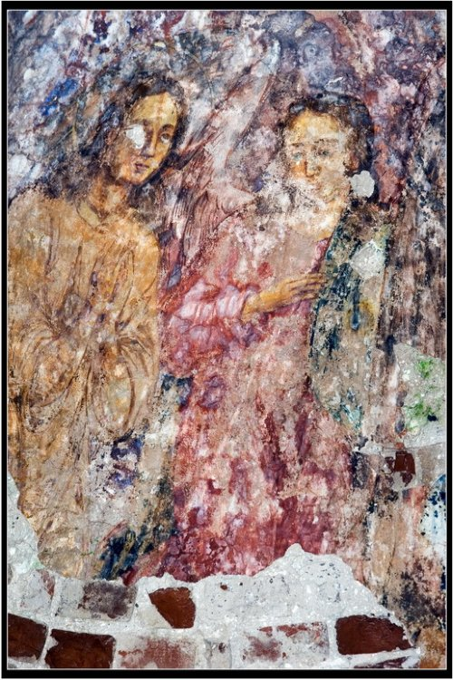
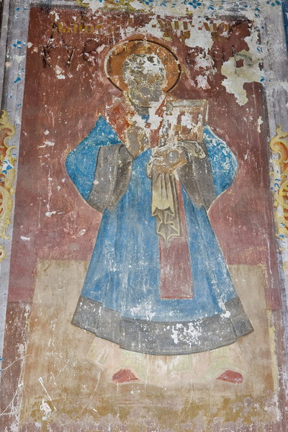
На стенах частично сохранились живопись середины XIX века.

Slide 10
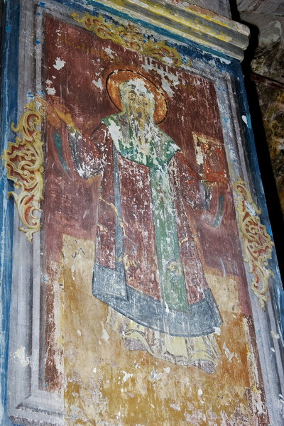
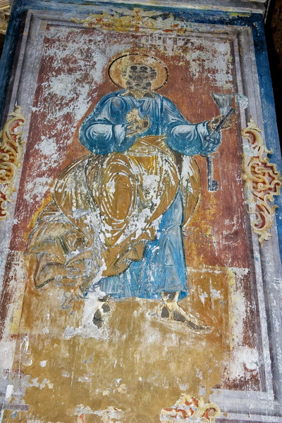
Некоторые композиции евангельского цикла помещены в пышные рисованные рамы.

Slide 11
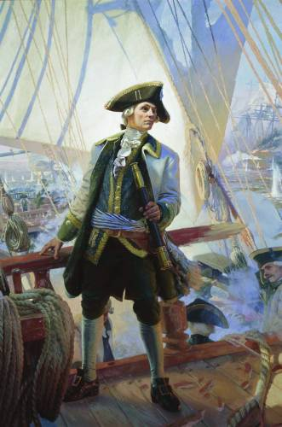
Первые годы службы Федора Ушакова прошли в интенсивной учебе под руководством опытных моряков. Благодаря своему усердию, пытливости ума, ревностному отношению к делу и высоким душевным качествам, молодой мичман успешно прошел эту первую школу.

Slide 12
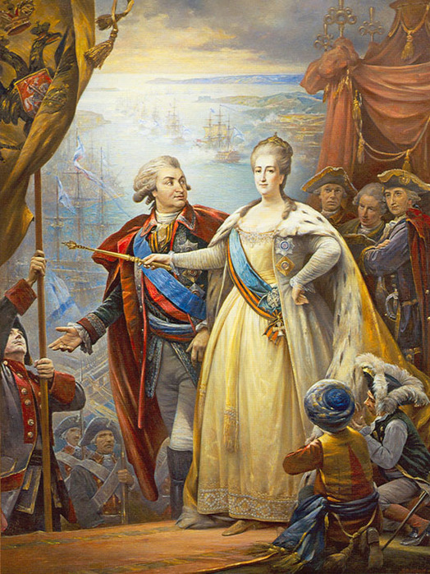
Екатерина II ставила задачу выхода в Азовское и Черное моря, которые были под контролем Турции. В 1785 году в Севастополь на корабле "Святой Павел" прибыл капитан Федор Ушаков. Здесь и застала его война, которую в августе 1787 года Турция объявила России.

Slide 13
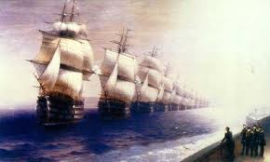
Первая победа была одержана близ острова Фидониси. Молодой, но достаточно умный командир смог разгадать замысел врага и разгромить его.

Slide 14
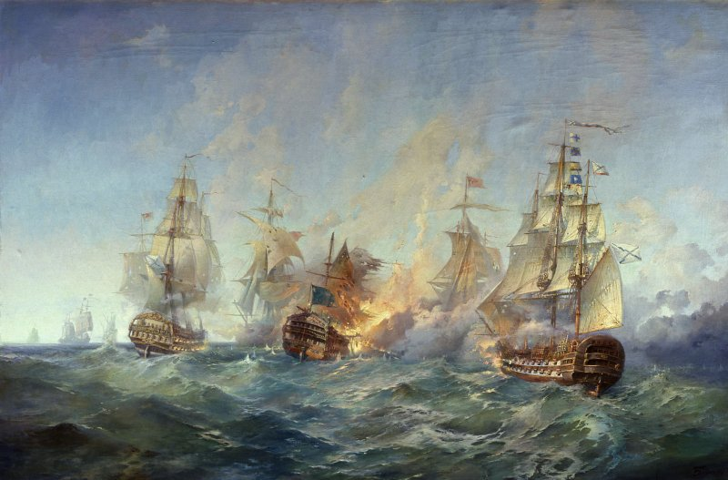
В 1787 году произошел бой у острова Змеиный. Силы турок намного превосходили русских, но к этому времени наш флотоводец разработал свою тактику. В итоге флот противника был разгромлен. За это время турки потеряли 18 кораблей, а русские - ни одного.

Slide 15
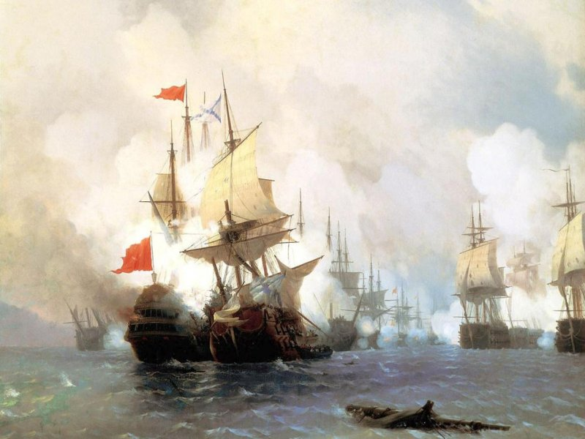
Полное поражение Турция потерпела в битве у мыса Калиакрия. 31 июля 1791 года Ушаков неожидано зашел между турецкими кораблями и береговыми батареями. Сталкиваясь друг с другом, турецкие корабли в панике отступали в открытое море. В бою русский флот не потерял ни одного корабля. В результате этой победы был заключен выгодный для России мир.

Slide 16
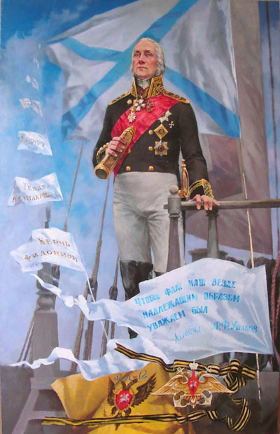
Было одержано много разных побед. И все это благодаря тому, что Ушаков сумел найти свою стратегию, а не придерживался только того, что было написано в учебниках, он умел видеть конечную цель, и получал выдающиеся результаты своей работы.

Slide 17
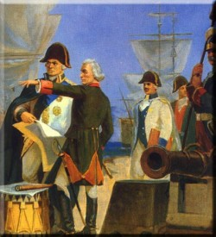
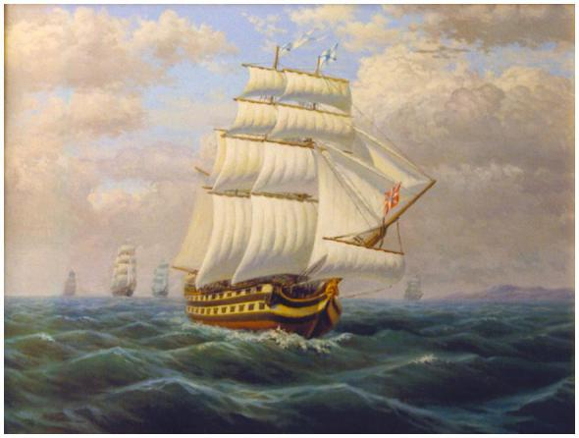
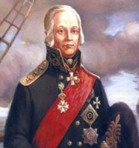
На море первым был по праву.
Он рвался в бой не для наград!
И в летопись российской славы
Внёс Ушаков достойный вклад!

Slide 18
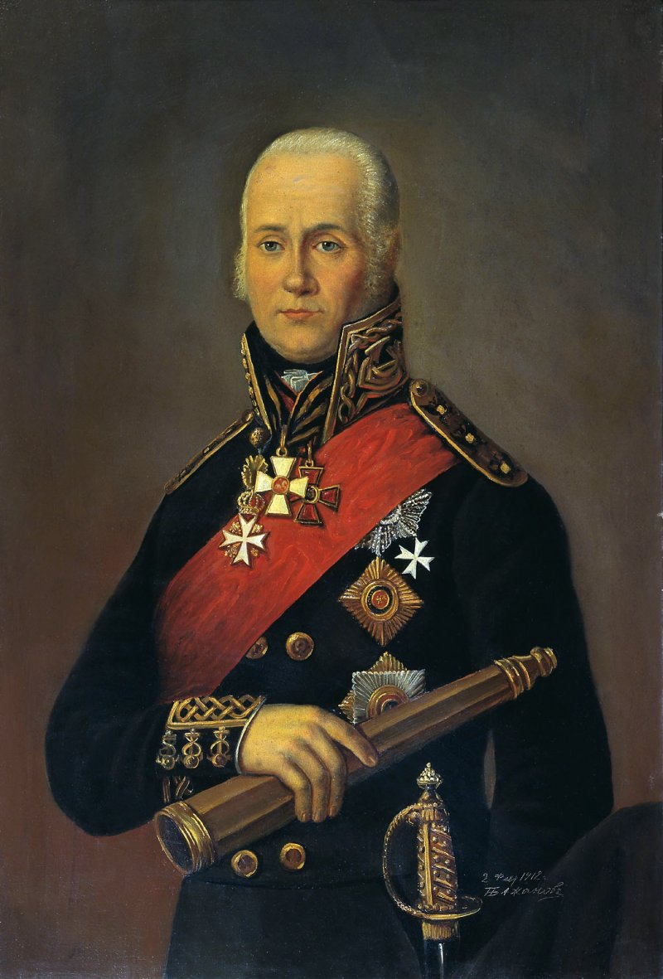
Рождённый для морских баталий,
Он ни одну не проиграл.
Все Ушакова уважали –
Для них был Богом адмирал.
Не говорил он по-французски
И от вельмож страдал порой.
Но щедрый был душой по-русски.
Любил Россию всей душой.
Так флотоводца дарованье
В морских сраженьях проявил,
Что всенародное признанье
Ещё при жизни получил.

Slide 19
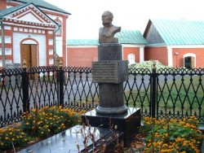
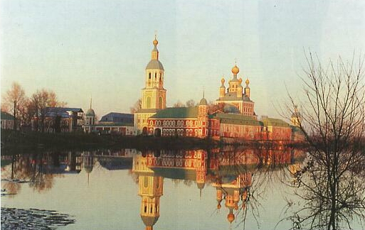
Федор Фёдорович Ушаков скончался в 1817 году и был похоронен в Санаксарском монастыре.

Slide 20
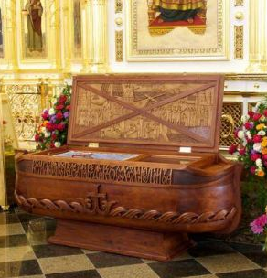
Лежат святые мощи в раке,
Похожей формой на фрегат.
Вселяя в души веру, радость,
Что будет русский флот богат.
Чтит Санаксарская обитель
Геройских подвиг земляков.
Теперь небесный покровитель
Есть у российских моряков !

Slide 21
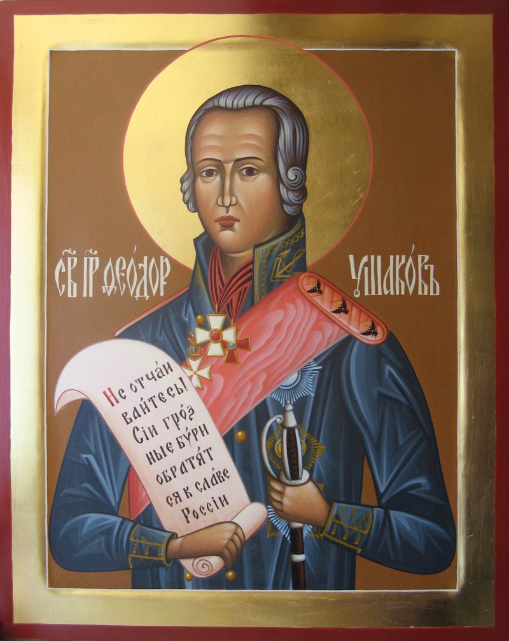
В 2001 году православная церковь канонизировала Ушакова и причислила его к праведникам.

Slide 22
«Не отчаивайтесь! Сии грозные бури обратятся к славе России», — слова эти, принадлежащие Ф. Ф.Ушакову, начертаны на его иконе, на свитке, что держит в руках святой.

Slide 23
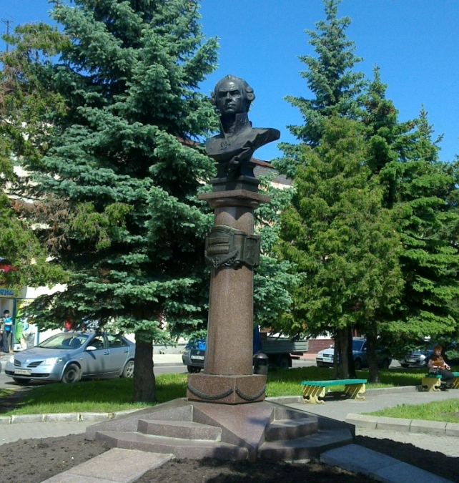
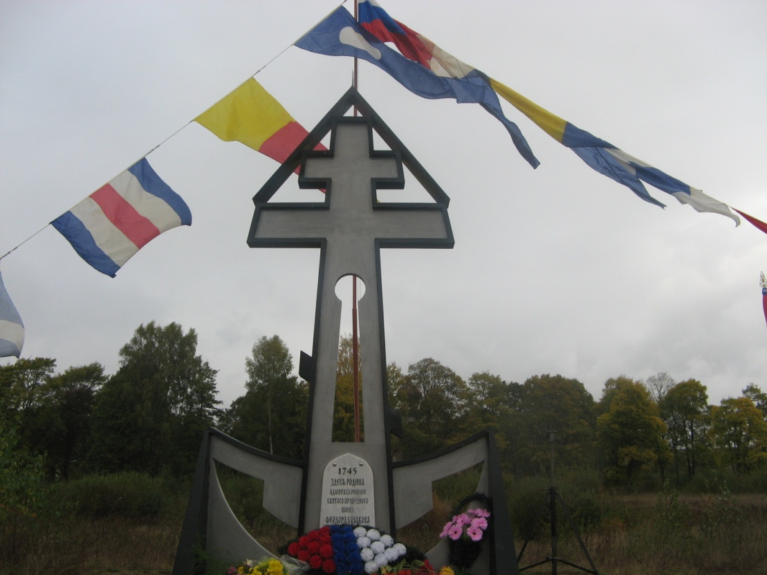
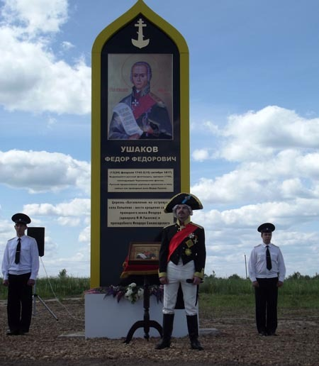
В наши дни память о великом флотоводце, мореплавателе и просто прекрасном человеке увековечена памятниками, названиями улиц, кораблей
г. Рыбинск
с. Хопылёво

Slide 24
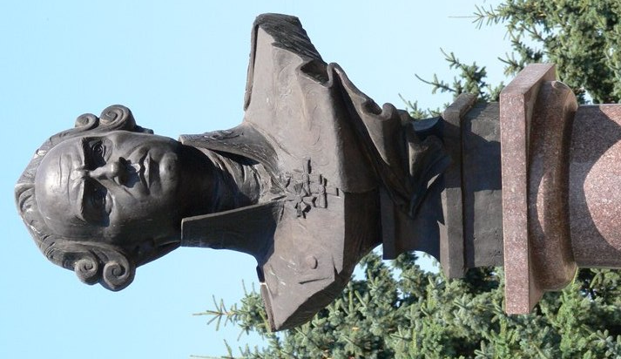
15 октября, в День памяти святого праведного воина, икона с частицей мощей участвует в шествии по улице Крестовой
к месту проведения митинга у памятника адмиралу, воздвигнутого в Рыбинске в 1996 году.

Slide 25
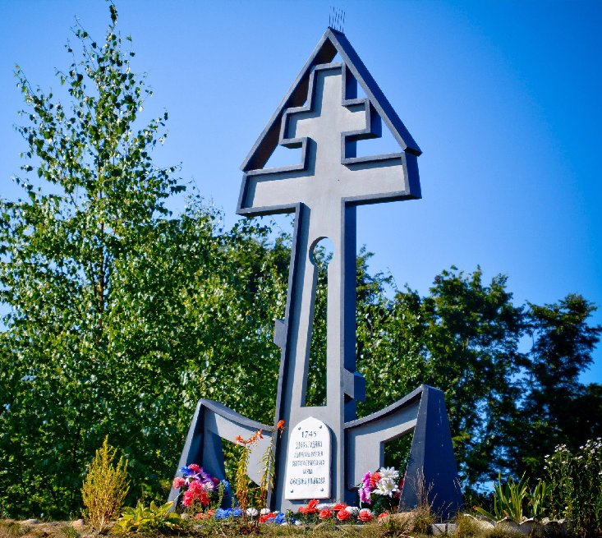
В селе Хопылево, на берегу Волги, в 2005 году установлен памятник адмиралу Федору Ушакову. Крест и якорь - удивительное сочетание веры и страсти к морю.

Slide 26
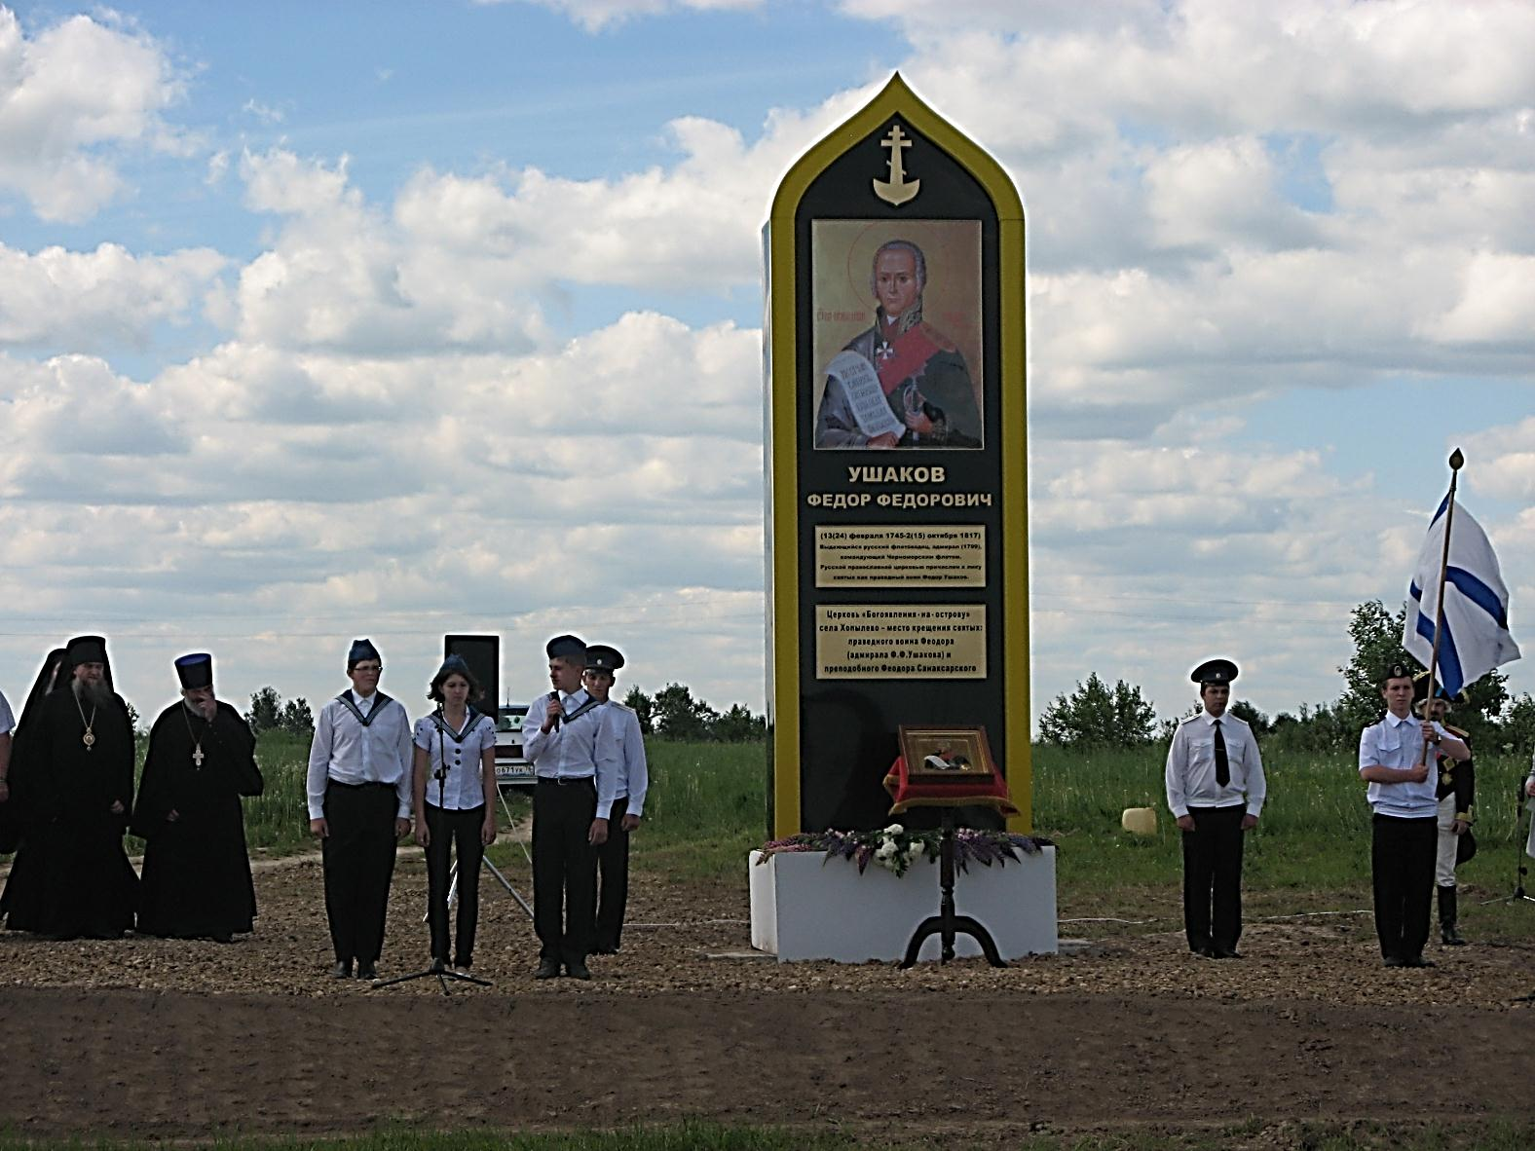
6 июня 2013г. торжественно открыта и освящена стела в честь непобедимого адмирала.

Slide 27
6 августа 2017 года
на берегу реки Волги в с. Хопылево открыт памятник Ушакову, в котором заложена преемственность поколений и духовное призвание будущего адмирала в форме игрушечного кораблика в руках.

Slide 28
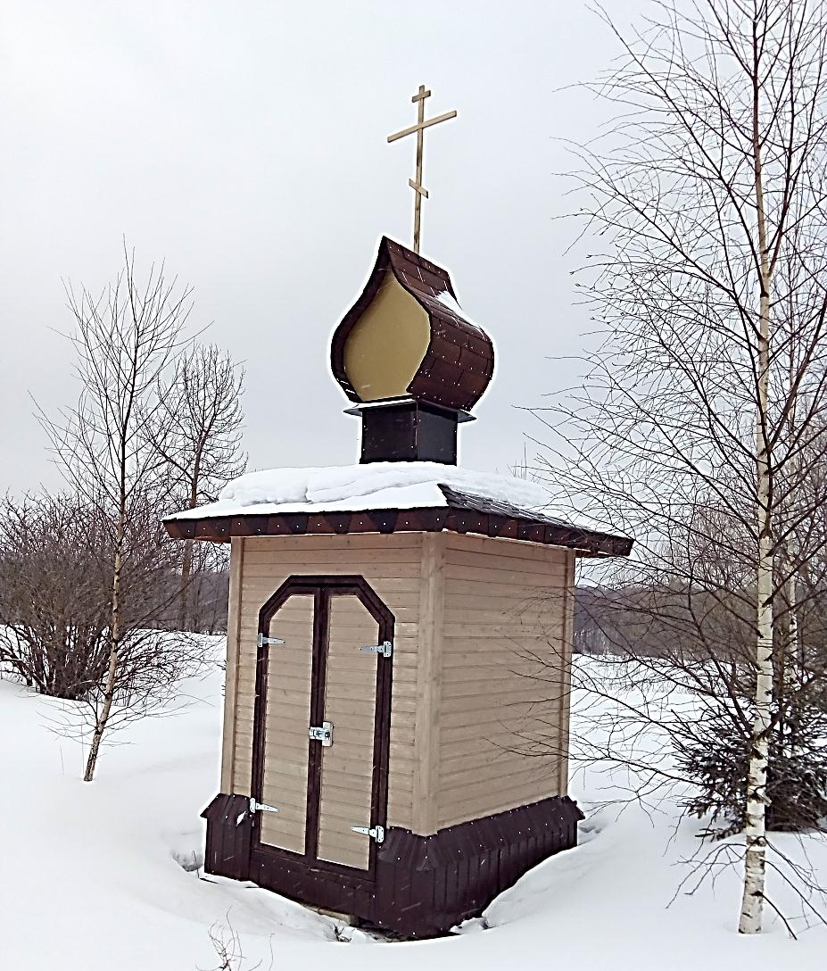
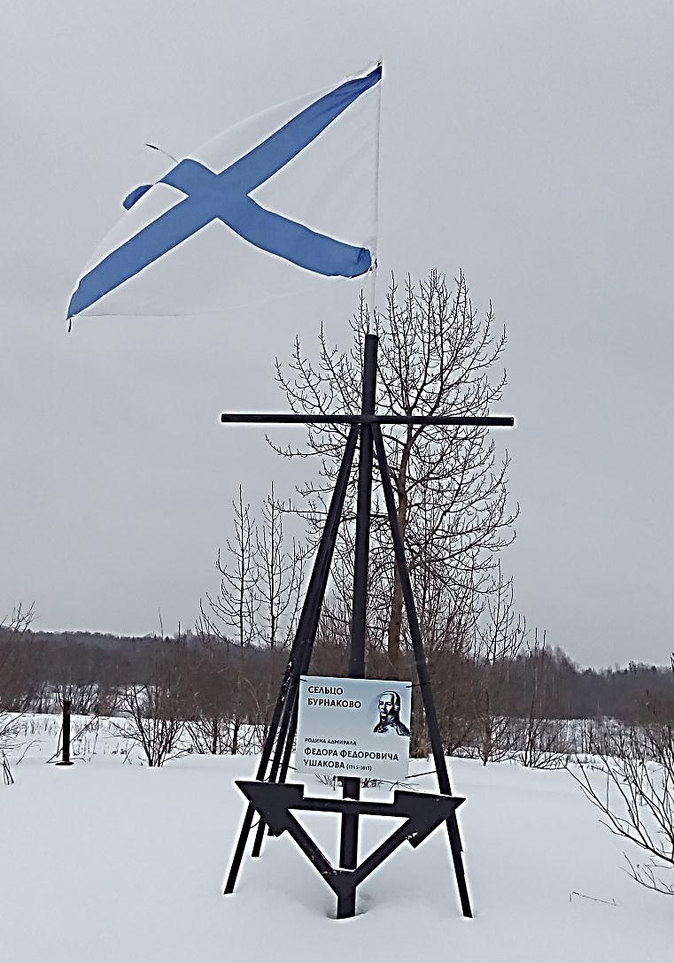
Часовня и памятный знак в селе Бурнаково

Slide 29
Федор Федорович
Ушаков

